Slide 1
Situación epidemiológica de Enfermedades Respiratorias Virales Tamaulipas, 3er° trimestre 2024

Slide 2
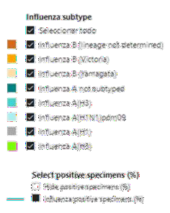
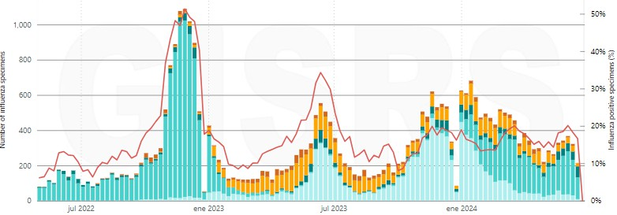
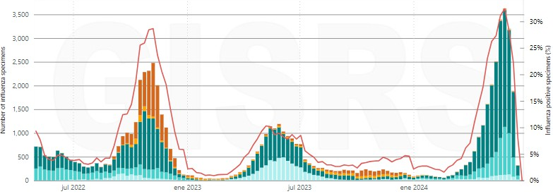
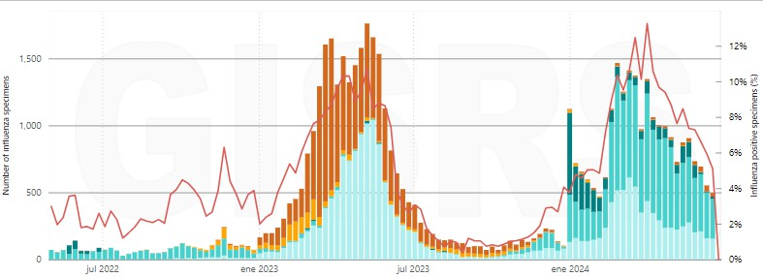
Situación Influenza, América 2015-2024
FUENTE:GISRS
https://app.powerbi.com/view?r=eyJrIjoiZTkyODcyOTEtZjA5YS00ZmI0LWFkZGUtODIxNGI5OTE3YjM0IiwidCI6ImY2MTBjMGI3LWJkMj
QtNGIzOS04MTBiLTNkYzI4MGFmYjU5MCIsImMiOjh9

Slide 3
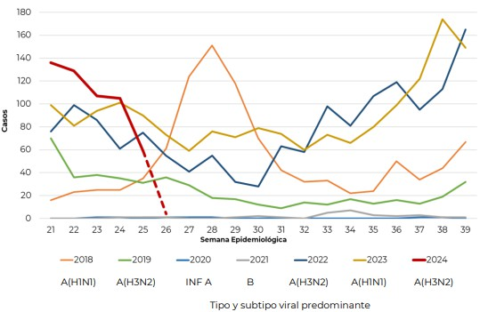
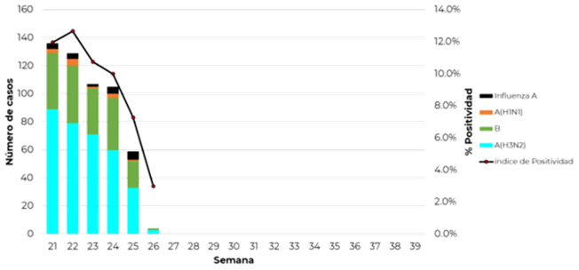
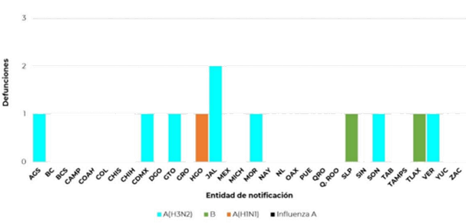
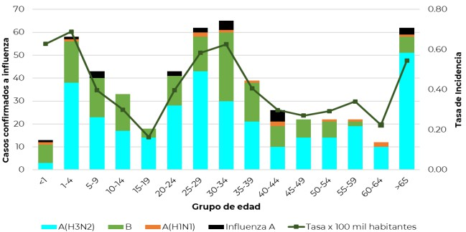
Situación Influenza, México. Temporada estacional 2024
Curva epidémica de casos confirmados a influenza por semana epidemiológica.
Casos positivos a influenza, temporada de influenza estacional del 2024
Casos confirmados a influenza por grupo etario. Temporada Influenza estacional México.
2023-2024
Defunciones positivas a influenza de la semana 40 del 2023 a la 13 del 2024

Slide 4
Histórico de Influenza, Casos y Defunciones 3° Trim. del 2020-2024. Tamaulipas
USMER y No USMER
CASOS Y DEFUNCIONES POR INSTITUCIÓN
SECTOR | AÑO
 | 2020 |  | 2021 |  | 2022 |  | 2023 |  | 2024
 | CASOS | DEF | CASOS | DEF | CASOS | DEF | CASOS | DEF | CASOS | DEF
SSA | 5 | - | - | - | 25 | 5 | 6 | - | - | -
IMSS | - | - | - | - | 17 | 2 | - | 1 | 7 | -
IMSS BN OPD | - | - | - | - | - | - | - | - | 2 | -
PEMEX | - | - | 1 | - | 11 | - | 2 | - | - | -
ISSSTE | - | - | - | - | 4 | - | - | - | - | -
SEDENA | - | - | - | - | 1 | - | - | - | - | -
TOTAL | 5 | 0 | 1 | 0 | 58 | 7 | 8 | 1 | 9 | 0

Slide 5
Situación Influenza 3° Trimestre 2024.
Tamaulipas. USMER y No USMER
CASOS POR MUNICIPIO
CASOS POR TEMPORADA ESTACIONAL, TAMAULIPAS 2024
Confirmados de Influenza por grupo etareo
USMER:VIRUS POR MPIO DE RESIDENCIA
CASOS | VIRUS CIRCULANTE
 | A H3 | B | TOTAL
MATAMOROS | 1 | 0 | 1
REYNOSA | 5 | 1 | 6
TAMPICO | 2 | 0 | 2
TOTAL | 8 | 1 | 9

